Slide 1

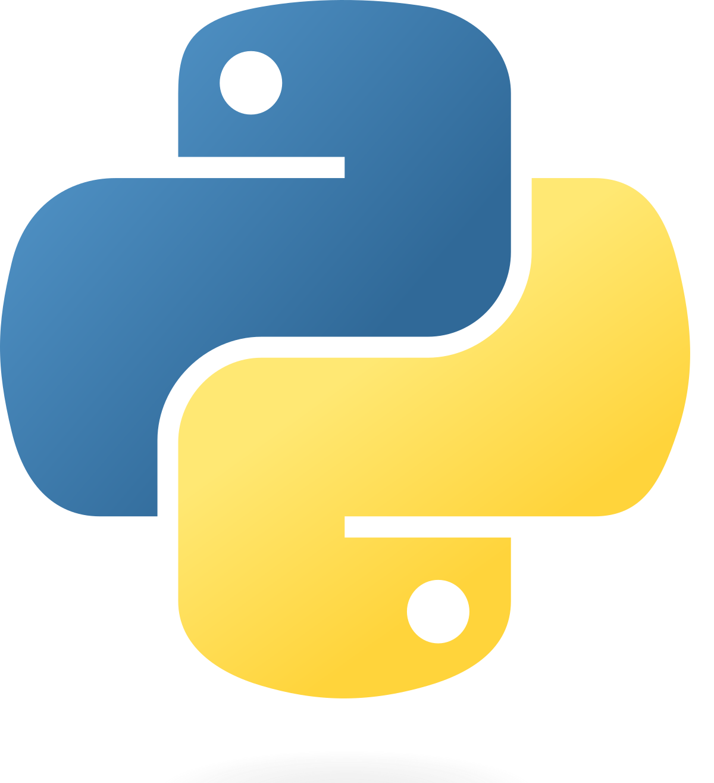
Python

Slide 2
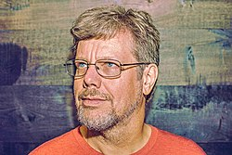
Guido van rossum
holland programozó
fejleszteni 1989 végén kezdte,
nyilvánosságra 1991-ben hozta

Slide 3
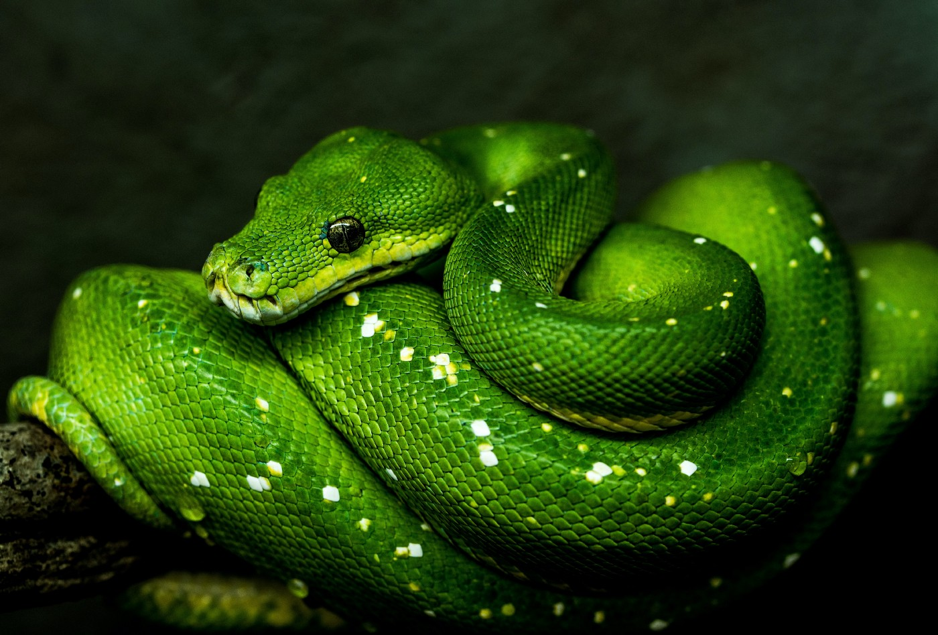
Python
A nyelv tervezési filozófiája az olvashatóságot és a programozói munka megkönnyítését helyezi előtérbe a futási sebességgel szemben
Általános célú
Nagyon magas szintű programozási nyelv

Slide 4
Története
A Python alapötlete az 1980-as évek végén született meg
A fejlesztést 1989 decemberében kezdte el Guido van Rossum a CWI-n
A CWI (Centrum Wiskunde & Informatica, magyarul Matematikai és Informatikai Központ) egy kutatóintézet Amszterdamban.
A nyelv a nevét a Monty Python csoportról kapta.
1991 februárjában jelent meg az első nyilvános változat (0.9.0 verzió néven) az alt.sources hírcsoportban.

Slide 5

Köszönjük!

